Slide 1
Dictamen N°E173171 de la Contraloría General de la República a través del cual imparte instrucciones respecto de las contrataciones a honorarios en los órganos de la Administración del Estado.
Departamento de Gestión Normativa y Presupuestaria.

Slide 2
Contenido del Dictamen:
El 10 de enero recién pasado, la Contraloría General de la República emitió el dictamen N°E173171, que fija un nuevo criterio de interpretación para la contratación en la modalidad de honorarios, recogiendo la jurisprudencia de la Corte Suprema y aplicando el Principio de “Primacía de la Realidad”, reinterpretando el artículo 11 de la Ley N°18.834 sobre Estatuto Administrativo y el artículo 4 de la Ley N°18.883 sobre Estatuto Administrativo para Funcionarios Municipales.

Slide 3
Diagnóstico de la CGR:
En la práctica los contratos a honorarios han dejado de tener el carácter de excepcional para la Administración.
Una parte significativa de las funciones propias de los órganos públicos son realizadas por personas contratadas a honorarios.
Se advierte una precarización de la condición de quienes sirven en dicha calidad jurídica, al tenor de una normativa que no ha sido debidamente actualizada frente a una realidad que ha variado ostensiblemente desde la época de su dictación.
Se prolongan en el tiempo, en condiciones claramente desventajosas en comparación con los regímenes estatutarios regulares.
Los servidores a honorarios realizan funciones públicas sin las obligaciones y responsabilidades de los funcionarios públicos.
Durante los últimos años se ha advertido un aumento de la conflictividad laboral en este ámbito lo que se ha traducido en que los Tribunales de Justicia terminan condenando al Estado y sus órganos al pago de importantes indemnizaciones.

Slide 4
Casos en los cuales procedecen las contrataciones a honorarios:
Asesores externos que desarrollan servicios principalmente fuera de las dependencias institucionales como, por ejemplo, abogados a los que se les encomienda un juicio o expertos que elaboran un informe en materias específicas.
Personas que, cada cierto tiempo, deben incorporarse a tareas acotadas en su duración, por ejemplo, un experto en materias informáticas o de construcción en el marco de una comisión evaluadora.
Personal que trabaja en los Gabinetes del Presidente de la República, Ministros, Subsecretarios y Jefes de Servicio.
Profesores contratados por hora, personal especializado que en virtud de la ley deben ser contratados a honorarios, por ejemplo ITO.

Slide 5
Casos a los cuales NO se les aplica el dictamen:
Prestación de servicios en programas comunitarios municipales. Se trata de actividades ajenas a la gestión administrativa interna, asociados directamente al beneficio de la comunidad en materias sociales, culturales, deportivas, de rehabilitación o de emergencia.
Contratos autorizados por la Ley, para funcionarios del propio organismo. La CGR utiliza como ejemplo el caso del Servicio Médico Legal para contratar a sus propios funcionarios. En el caso de los Servicios de Salud se puede ejemplificar con la situación de los médicos Consultores de Llamada (artículo 24 de la Ley N°19.964.)
Contratos para el personal de salud, para cubrir la recarga de las tareas provocada por COVID-19.
Personal contratado por la Ley N°21.288 (Fondo de Emergencia Transitorio COVID).

Slide 6
Vigencia del Dictamen.
El dictamen no tiene efecto retroactivo, en consecuencia, NO APLICA para aquellos contratos a honorarios que son producto de una renovación originada en el año 2021. (contrato vigente al 31.12.2021).
El dictamen SI APLICA para cualquier nueva contratación que se realice desde la fecha de emisión del mismo, esto es, el 10/01/2022.
Para el año 2023, lo dispuesto por la CGR deberá entrar en plena aplicación.

Slide 7
Traspaso a la contrata personal a honorarios.
Figura de Confianza Legítima.
De acuerdo a lo sostenido por la CGR, quienes al 31 de diciembre del año 2022, se encuentren cumpliendo funciones a honorarios sin sujeción a lo establecido en el dictamen, por un lapso de más de dos años, poseen la legítima expectativa de continuar prestando servicios en el respectivo órgano estatal.
Dichas personas no podrán ser contratados a honorarios, razón por la cual sus servicios deberán ser prestados previa designación a contrata.
En el evento que dichos servicios no sean requeridos por el Servicio, éste debe fundar o motivar aquello en el respectivo acto administrativo.

Slide 8
Cumplimiento de requisitos generales y específicos para el traspaso a la contrata.
Las personas susceptibles de ser traspasadas a la contrata, deberán dar cumplimiento a los requisitos generales para el ingreso a la Administración del Estado: situación militar; salud compatible; nivel educacional; no encontrarse inhabilitado, etc.
Asimismo, dichos servidores deberán satisfacer los requisitos específicos para el ingreso al cargo determinado. (los contenidos para cada grado en el DFL correspondiente).
De no cumplir con los requisitos generales, no procede el traspaso. En el evento que no cumpla con alguno de los requisitos especiales, deberá ser designado sólo por el año 2023 en el grado asimilado. Con todo, en el 2024, forzosamente deberá acreditar el cumplimiento de los requisitos especiales, de lo contrario tendrá que designarse en un cargo en el que cumpla con dichos requisitos.

Slide 9
Elementos a considerar en la designación a contrata del personal a honorarios.
Debe analizarse caso a caso las funciones que efectivamente ejecuta la persona.
Debe verificarse su nivel de estudios.
Con estos elementos, deberá asimilarse al grado cuya remuneración líquida sea la más cercana al honorario que percibe. En este punto deben tenerse a la vista los siguientes elementos:
    Considerar el honorario líquido una vez descontado el impuesto.
    Con relación a las remuneraciones líquidas asociadas al grado respectivo, verificar que su monto ha considerado todas las asignaciones que le correspondería percibir una vez designado. (asig. de zona; metas; asig. profesional, etc.).
    La diferencia que se genere entre ambas, deberá ser pagada en planilla suplementaria que será absorbida en el tiempo por las mejoras remuneracionales.

Slide 10
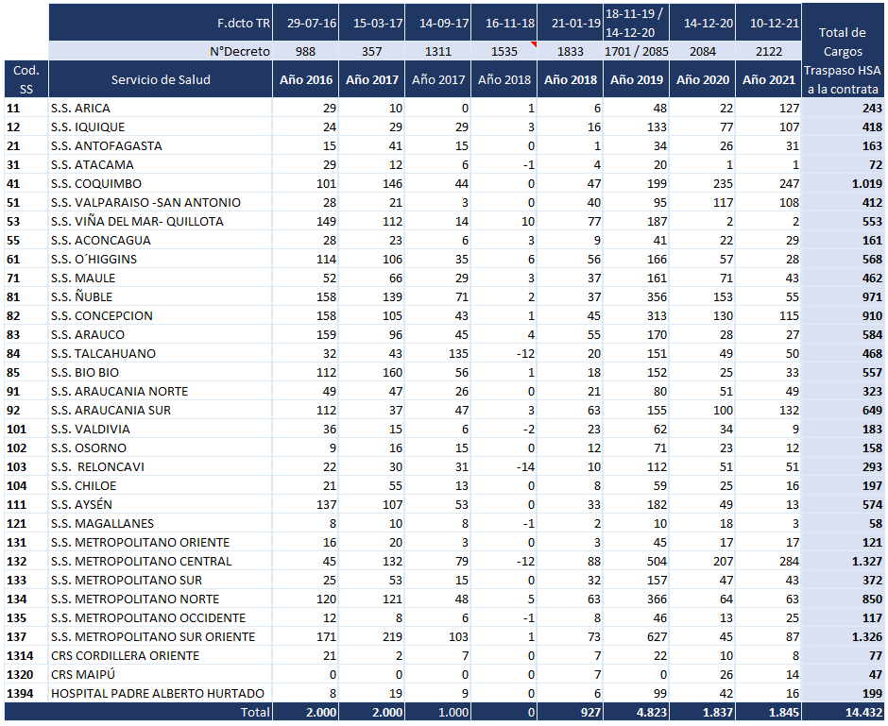
CUPOS
TRASPASO
HSA A LA
CONTRATA
ASIGNADOS
POR AÑO
Traspasos HSA a la contrata total 14.432

Slide 11
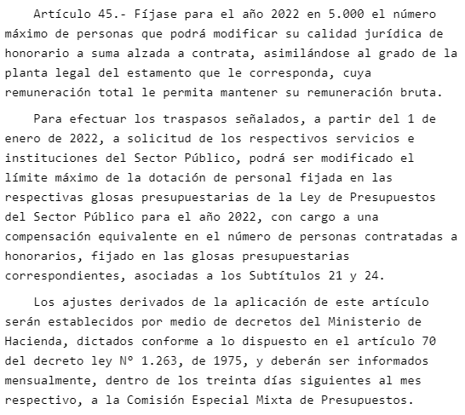
CONTEXTO: TRASPASO DE HONORARIOS A LA CONTRATA ART.45 LEY N°21.405

Slide 12
Responsabilidad.
El dictamen señala que recaerá en el Jefe de Servicio y en los funcionarios involucrados la responsabilidad civil en el caso que el Servicio sea condenado en por Tribunales a pagar indemnizaciones, cotizaciones o cualquier desembolso económico a un servidor a honorarios contratado en condiciones distintas a las señaladas en el Dictamen.
Idéntico efecto se producirá en el caso que el desembolso provenga de un equivalente jurisdiccional.

Slide 13
Fiscalización del cumplimiento del dictamen.
Como mecanismos de control para verificar eventuales incumplimientos a estas instrucciones, el dictamen considera la utilización de los siguientes mecanismos de control:
  Auditorías.
  Toma de Razón de los Contratos a Honorarios.
  Toma de Razón de los traspasos a la contrata.
  Reclamos funcionarios de los art. 160 de la ley 18.834 y 156 de la ley 18.883.

Slide 14
Muchas Gracias.

